Slide 1
KUMPULAN 2 baktiar fadhilal rozilawati mas aminah
PROGRAM BRIDGING:
TEKNOLOGI MALUMAT

Slide 2
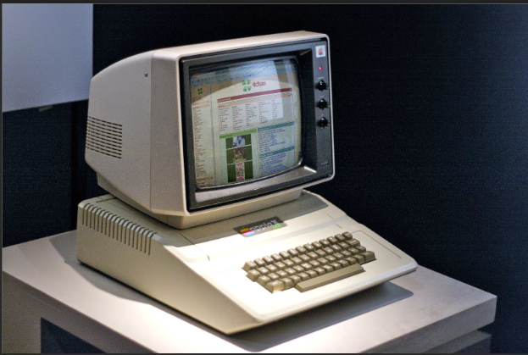
SEJARAH KOMPUTER
sejarah perkembangan komputer terbahagi kepada 2 tahap iaitu sebelum 1940 dan setelah 1940
1940 komputer modern pertama mulai dikembangkan. komputer ini belum sehebat komputer yang kita guna sekarang

Slide 3
sejarah perkembangan komputer dari awal hingga sekarang telah melalui 5 generasi yang membuatkan teknologi komputer semakin maju. Teknologi informasi dan komunikasi (TIK) tidak terlepas dari penemuan komputer yang membuat perubahan besar dalam peradaban manusia.
komputer adalah alat yang dipakai untuk mengolah data menurut perintah yang telah diprogramkan.

Slide 4
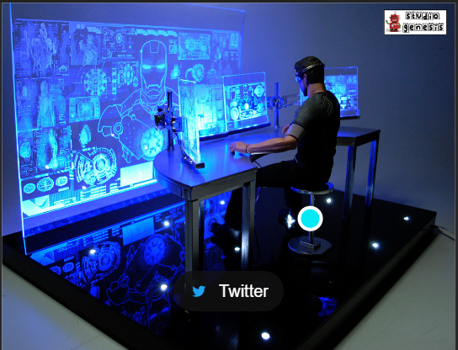
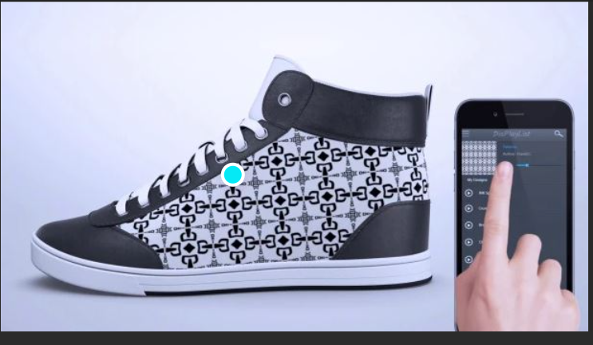
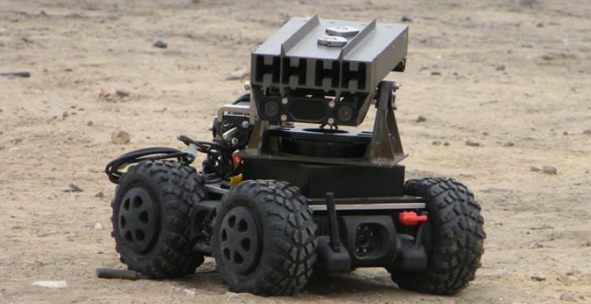
MASA DEPAN PENGGUNAAN KOMPUTER
Telefon Hologram
Hologram adalah teknologi yang dapat digunakan untuk pelbagai tujuan seperti pendidikan, hiburan, atau perniagaan. Dengan hologram, pengguna dapat melihat visual suatu objek secara 3D dan imersif tanpa harus berada di dekat objek tersebut.
Kasut Pintar
Kasut pintar ini dapat mengesan gerakan penggunanya dari berjalan, berlari hingga mendaki. Kasut pintar ini akan mengirimkan maklumat seperti jarak yang ditempuh, kelajuan, dan jumlah kalori terbakar ke smartphone pengguna.
Robot Tentera
Robot tentera juga dijangka akan menjadi objek perkembangan teknologi masa depan tercanggih di dunia ketenteraan. Ketepatan dan ketahanan serta pengurangan korban nyawa manusia menjadi alasan kuat bagi negara-negara ketenteraan yang besar untuk mengembangkan teknologi ini.

Slide 5
SISTEM KOMPUTER QUANTUM “QUANTUM COMPUTING”
PERUBAHAN BINARY KOMPUTER( SISTEM KOMPUTER KINI) KEPADA SISTEM QUANTUM KOMPUTER, KINI QUANTUM KOMPUTER MASIH DALAM KAJIAN UNTUK PENGGUNA BIASA, TETAPI TELAH DIGUNAKAN UNTUK BEBERAPA SEKTOR SEPERTI PERBANKAN.
TEKNOLOGI KOMPUTER AKAN LEBIH DIINTEGRASI DALAM PELBAGAI BIDANG,
SISTEM DIBANGUNKAN DAN DIINTEGRASI KEDALAM PERALATAN DALAM BIDANG TERTENTU UNTUK MENCAPAI, TUGASAN DENGAN LEBIH TEPAT DAN PANTAS
CTH, MEDIKAL… PERALATAN HOSPITAL DIGERAKAN MELALUI ‘COMPUTING INTEGRATION’ PEMBEDAHAN DIBANTU OLEH COMPUTER, MENGURANGKAN ‘HUMAN ERROR’
CTH, PENDIDIKAN.. PERKEMBANGAN TEKNOLOGI PADA ALAT BANTUAN MENGAJAR, SISTEM PEMBELAJARAN SECARA ‘VIRTUAL REALITY’
CTH, SUKAN.. APLIKASI SECARA BANTUAN DEVICE ATAU ALATAN PADA BADAN ATLIT DAPAT MEMBANTU ATLIT MENCAPAI TAHAP TERTINGGI,
LEBIH INTERAKTIF
PENGGUNA AKAN LEBIH BERINTERAKTIF DENGAN KOMPUTER, INTERAKSI SECARA MAYA DENGAN MENGAWAL KOMPUTER MELAUI BRAIN WAVE.
ARTIFICIAL INTELLIGENT
SISTEM AI, AKAN LEBUH MENYELURUH DALAM SEGALA ASPEK KEHIDUPAN,
CTH, AI AKAN MEMPELAJARI TABIAT MANUSIA DAN AKAN MEMPROSES BAGI MEMBANTU MANUSIA DALAM KEHIDUPAN,

Slide 6
PENGGUNAAN KOMPUTER DAN TEKNOLOGI MAKLUMAT DALAM KERJAYA PENOLONG PEGAWAI SAINS

Slide 7
MEMBANTU DALAM ANALISA BAHAN KAJIAN
-ANALISA BAHAN KAJIAN ATAU MAKLUMAT LEBIH MUDAH DAN TEPAT DAN MENJIMATKAN MASA
PENGURUSAN MAKLUMAT
-SISTM TEKMOLOGI AI, MEMBANTU PENGURUSAN MAKLUMAT
CTH, PENYUSANAN DATA DAN INFORMASI DI BANTU SISTEM AI
KAJIAN LEBIH TEPAT
KAEDAH KAJIAN BERASAKN TEKNOLOGI MEMBANTU MENGURANGKAN KESILAPAN DALM KAJIAN

Slide 8
TEKNOLOGI DALAM KAJIAN
-CARIAN MAKLUMAT BERKENAAN KAJIAN LEBIH MUDAH DAN MURAH
-ALATAN ATAU PERALATAN MAKMAL MENGGUNAKAN SISTEM DIGITAL ATAU IOT
KURANG BANTUAN
BANTUAN DALAM PENGURUSAN KAJIAN DIBANTU OLEH TEKNOLOGI,
MENJIMATKAN KOS DARI SEGI TENAGA KERJA

Slide 9
THANK YOU

